Slide 1

Flask tabanlI web uygulamasI
Python Eğitici eğitimi
Grup 497_20_Orange
Neslihan genç
Emine Aydoğmuş
İsmail ersin turan

Slide 2
Projenin amacI nedir?
Bu projede
bazı şifreleme algoritmalarını kullanarak girilen mesajları şifrelemeyi (encryption) ya da şifrelenmiş mesajları deşifrelemeyi (decryption),
birkaç basit hackleme aracı geliştirerek cihazın bilgilerini, açık olan portları, ağda kullanılan ip numaralarını görüntülemeyi amaçladık.

Slide 3
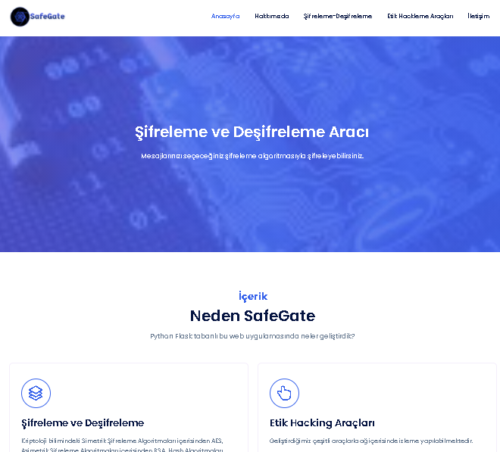
Web arayüzü
Projeyi geliştirirken web tabanlı bir uygulama geliştirmeye karar verdik.
Python’da yer alan Django veya Flask kütüphanelerinden Flask’ı kullanarak uygulama geliştirildi.
Web tasarım kısmında HTML, CSS3, Bootstrap ve JavaScript’ten faydalanıldı.
Hazır bir template üzerinden gerekli yerlerinde değişiklik yapıldı.
Günümüzde tek sayfalı web sayfaları çok kullanıldığından tek sayfalı template üzerinden tasarım ve geliştirme yapıldı.

Slide 4
Safegate linkleri
Anasayfa
Anasayfa bağlantısı
Hakkımızda
Projeyi geliştirenlerin bilgilerinin olduğu bölüme yönlendiren sayfa için bağlantı
Şifreleme-Deşifreleme
Farklı şifreleme algoritmalarıyla şifreleme ve deşifreleme işlemlerinin yapıldığı bölüme yönlendiren sayfa içi bağlantı
Etik Hackleme Araçları
Ağ içerisinde kullanılabilecek birkaç basit etik hackleme aracının olduğu bölüme yönlendiren sayfa için bağlantı
İletişim
İletişim bilgilerinin ve hızlı bağlantıların yer aldığı bölüme yönlendiren sayfa içi bağlantı

Slide 5
hakkImIzda
Projeyi geliştirenlerin bilgilerinin olduğu bölüm. Bilgiler oluşturulan veritabanından çekilmektedir.
Veritabanı Kütüphanesi: Sqlite3
DataFrame için: Pandas
Oluşturulan Class: safegateDB
SafeGateDB
hocaBilgileri
id | integer primary key
ad | text
soyad | text
okuladi | text
email | text

Slide 6
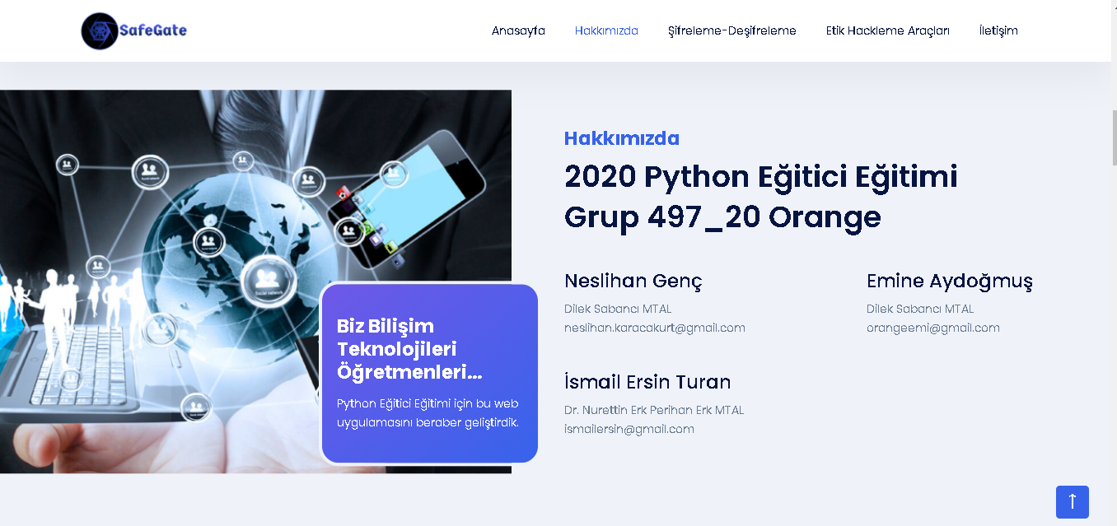
hakkImIzda

Slide 7
Şifreleme-deşifreleme
Class safegateDB
dbOlusturma()
get_query()
set_query()
tabloOlusturma()
veriEkleme()
kontrol()
kontrol_table()
get_hocalar()

Slide 8
Şifreleme-deşifreleme
Oluşturulan Class: kriptografi, mailSent (Kriptografi.py içinde)
Kullanılan Kütüphaneler:
cryptography.fernet → Class Fernet()
flask_mail → Class Message()
PyCryptodome → Crypto.PublicKey.RSA
PyCryptodome → Crypto.Cipher.PKCS1_v1_5
PyCryptodome → Crypto.Random
hashlib

Slide 9
Şifreleme-deşifreleme
Class kriptografi
aesSifreleme()
aesDesifreleme()
md5Sifreleme()
rsaSifreleme()
rsaDesifreleme
Class mailSent
mailGonderme()

Slide 10
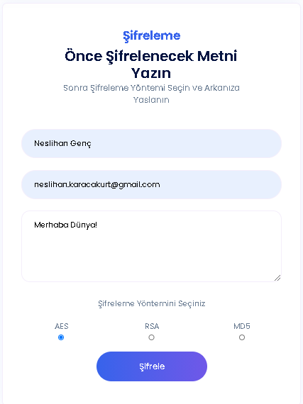
Şifreleme-deşifreleme
Form üzerinde ad, email ve şifrelenecek mesaj girilir
Şifreleme yöntemi seçilip Şifrele butonuna basılır
Mesaj, seçilen şifreleme yöntemine göre şifrelenip sifrelemesonuc.html sayfasında gösterilir
Ayrıca yazılan email adresine şifrelenmiş mesaj ile birlikte varsa şifreleme anahtarı gönderilir

Slide 11
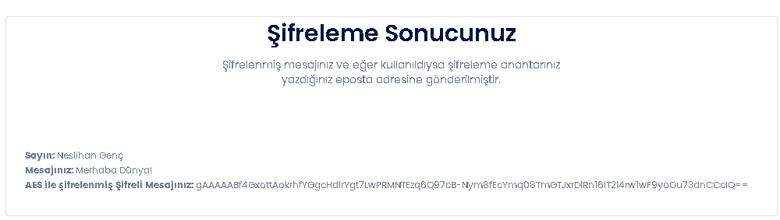
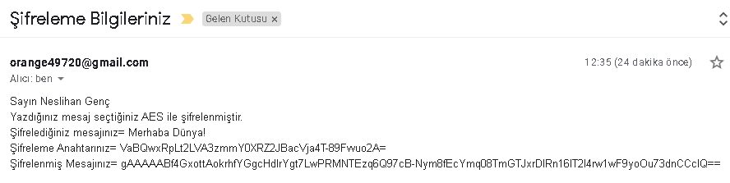
Şifreleme-deşifreleme
Sifrelemesonuc.html sayfasında gösterilen şifreleme sonucu
Mail adresine gönderilen şifreleme sonuç bilgileri

Slide 12
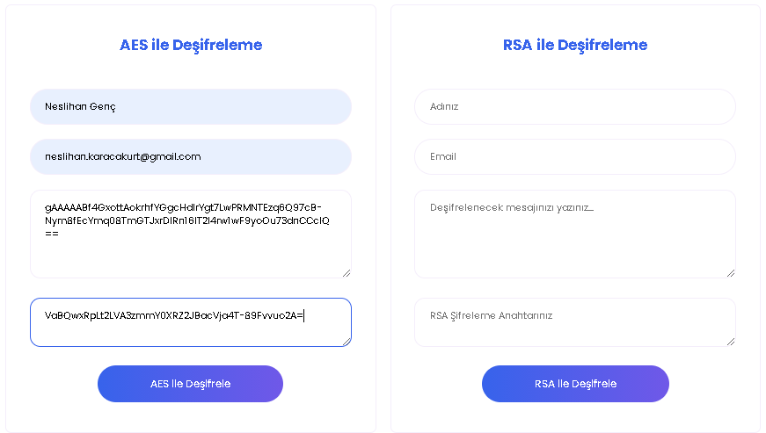
Şifreleme-deşifreleme
Şifreleme kısmı kullanılarak, Mail adresine gönderilen şifrelenmiş mesaj ve şifreleme anahtar bilgileri ilgili form elemanına yazılarak deşifreleme işlemi gerçekleşmektedir.
Sonuç hem desifrelemesonuc.html sayfasında gösterilmekte hem de girilen mail adresine gönderilmektedir.

Slide 13
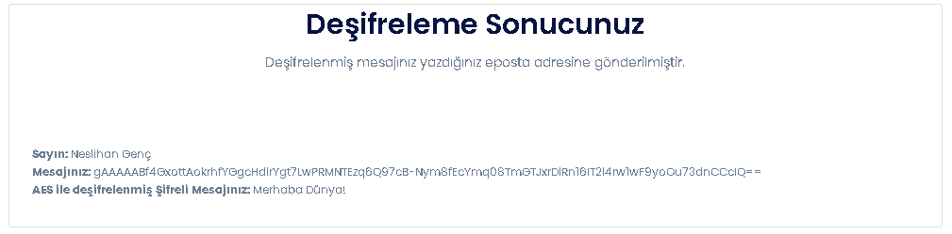
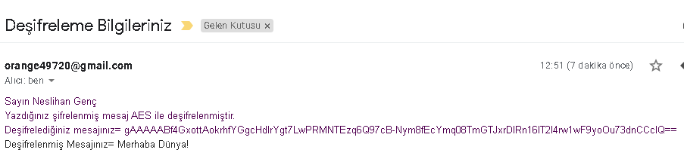
Şifreleme-deşifreleme
desifrelemesonuc.html sayfasında gösterilen deşifreleme sonucu
Mail adresine gönderilen deşifreleme sonuç bilgileri

Slide 14
Etik hackleme araçlarI
Oluşturulan Class: ipscan, port_scan (Hacking.py içinde)
Kullanılan Kütüphaneler:
Socket
Requests
Netifaces
Pythonping

Slide 15
Etik hackleme araçlarI
Class ipscan
get_host_list()
get_ipscan()
pingfonk()
my_ip_adresses()
domaintoip()
Class port_scan
port_tarayıcı()

Slide 16
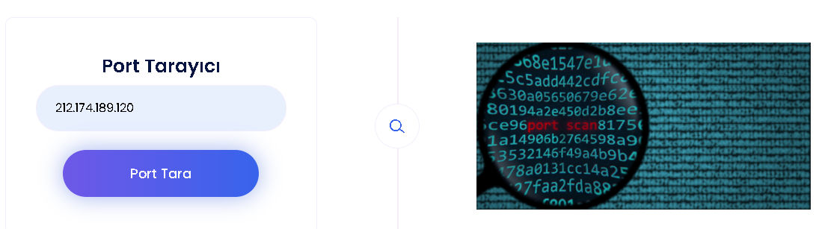

Etik hackleme araçlarI
Girilen ip adresinin bulunduğu sunucudaki açık olan portları gösterir.
Ancak web tabanlı uygulamada bu çok yavaş ve uzun sürdüğü için en çok kullanılan portlardan bazıları taranmaktadır.
Sonuçlar portscan.html sayfasında görüntülenmektedir.

Slide 17
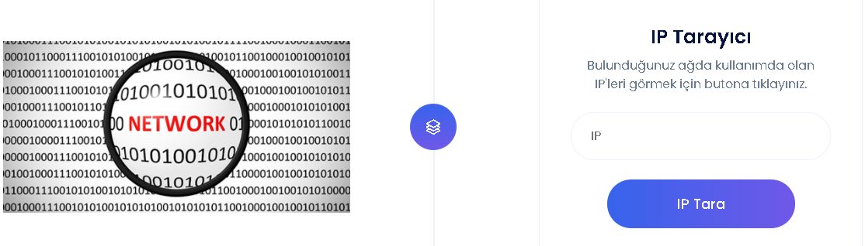
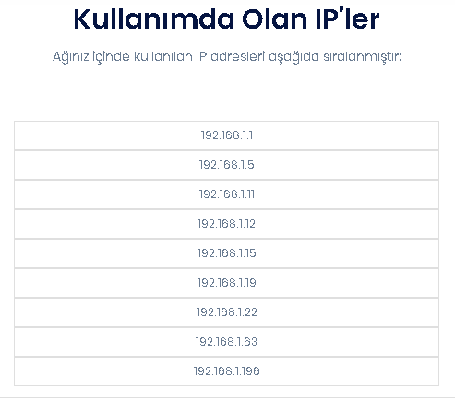
Etik hackleme araçlarI
Cihazın bulunduğu ağ içerisinde kullanımda olan IP adreslerini listeler.
Forma ya network adresi girilir ya da hiçbir bilgi girilmeden doğrudan butona basılır.
Sonuçlar ipscan.html sayfasında görüntülenmektedir.

Slide 18
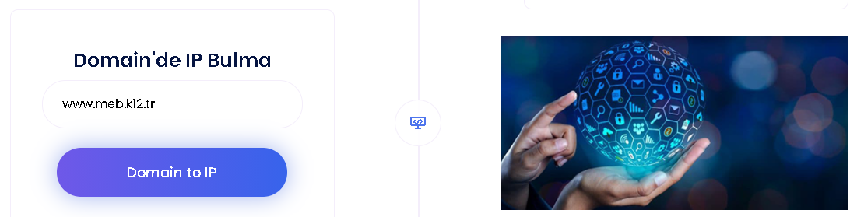
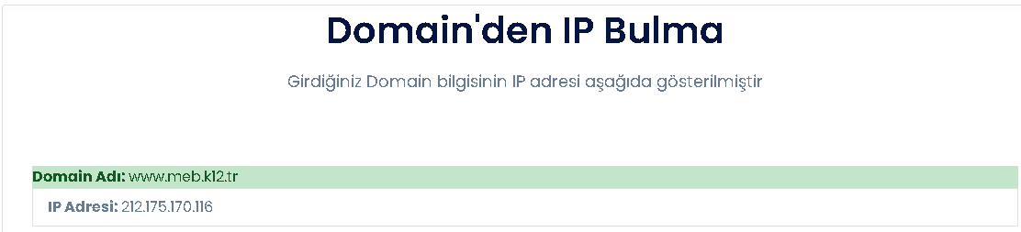
Etik hackleme araçlaRI
Forma girilen domain ismine göre internet sitesinin ip adresini bulur.
Sonuçlar domaintoip.html sayfasında gösterilmektedir.

Slide 19
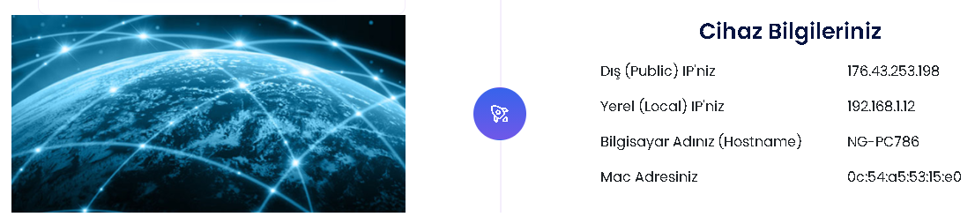
Etik hackleme araçlaRI
Cihaza ait bazı bilgiler gösterilmektedir:
Cihazın bağlı olduğu dış ağ IP’si,
İç ağdaki IP’si,
Bilgisayar adı ,
MAC adresi bilgileri.

Slide 20
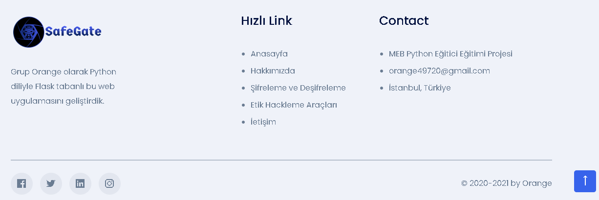
İletişim

Slide 21
App.py
Web sitesinin programlandığı asıl kodlama sayfasıdır. Burada yapılan yönlendirmeler ve fonksiyonlar şöyledir.
@app.route('/’)
def anasayfa():
@app.route('/port_scan', methods=['POST’])
def port_scan():
@app.route('/ip_scan', methods=['POST’])
def ip_scan():

Slide 22
App.py
@app.route('/domaintoip', methods=['POST’])
def domaintoip():
@app.route('/sifreleme', methods=['GET', 'POST’])
def sifreleme():
@app.route('/aesdesifreleme', methods=['GET', 'POST’])
def aesdesifreleme():
@app.route('/rsadesifreleme', methods=['GET', 'POST’])
def rsadesifreleme():

